Slide 1
КОЛЫБЕЛЬНЫЕ МИРА Русская народная колыбельная
Выполнили: команда «СОКОЛЯТА» МБОУ «СОШ с.Озерки Калининского района Саратовской области»
14dc2523

Slide 2
Мы - русские! И очень этим гордимся! И хотим рассказать о нашей русской народной колыбельной. Музыка сопровождает человека всю жизнь. И каждому этапу жизни соответствует своя музыка. Колыбельная песня – первая музыка, с которой встречается маленький человек в этом мире. У всех народов есть свои колыбельные песни.

Slide 3
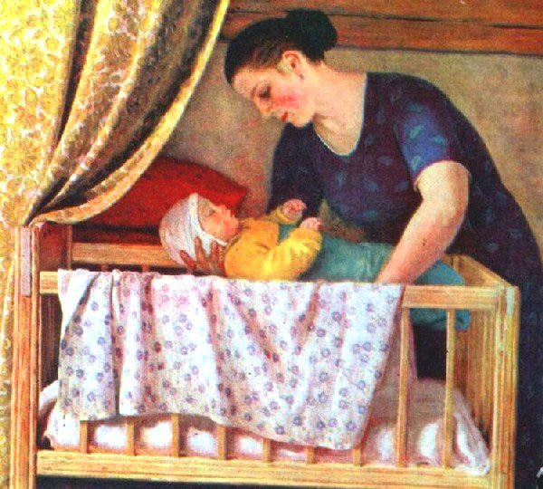
Колыбельная- наиболее близкий жанр музыки для ребенка. И нет ничего важнее для его развития, чем общение с матерью с самого рождения.

Slide 4
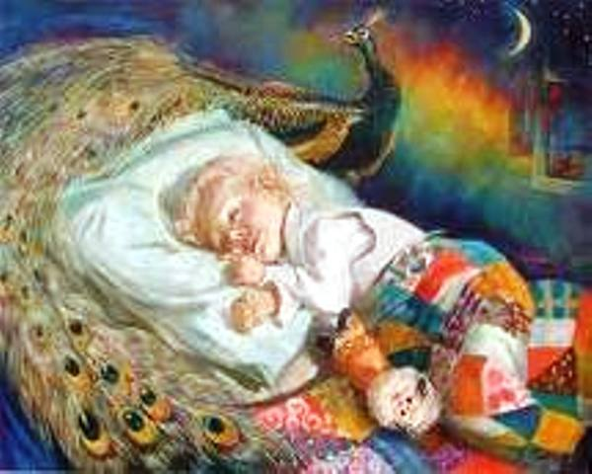
Хлеб насущный и колыбель стоят рядом. Хлеб питает тело человека, а колыбель - душу.

Slide 5
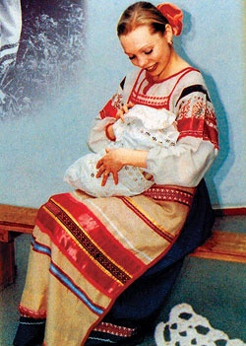
Колыбельные песни снимают тревожность, возбуждение, действуют на ребенка успокаивающе. Этому способствуют плавная мелодия, ритмическое сочетание слова и движения.

Slide 6
Самая распространенная наша русская колыбельная:
Баю-баюшки-баю, Не ложися на краю: Придет серенький волчок, Тебя схватит за бочок И утащит во лесок, Под ракитовый кусток; Там птички поют, Тебе спать не дадут.

Slide 7
Раньше колыбельные песни передавались из поколения в поколение… а теперь их собрали, напечатали и современные мамы могут петь своим детям старинные колыбельные…

Slide 8
Последние исследования ученых показали, что с помощью певучих колыбельных у ребенка постепенно формируется фонетическая карта языка, он лучше воспринимает и запоминает эмоционально окрашенные слова и фразы, а значит, ребенок начинает говорить.

Slide 9
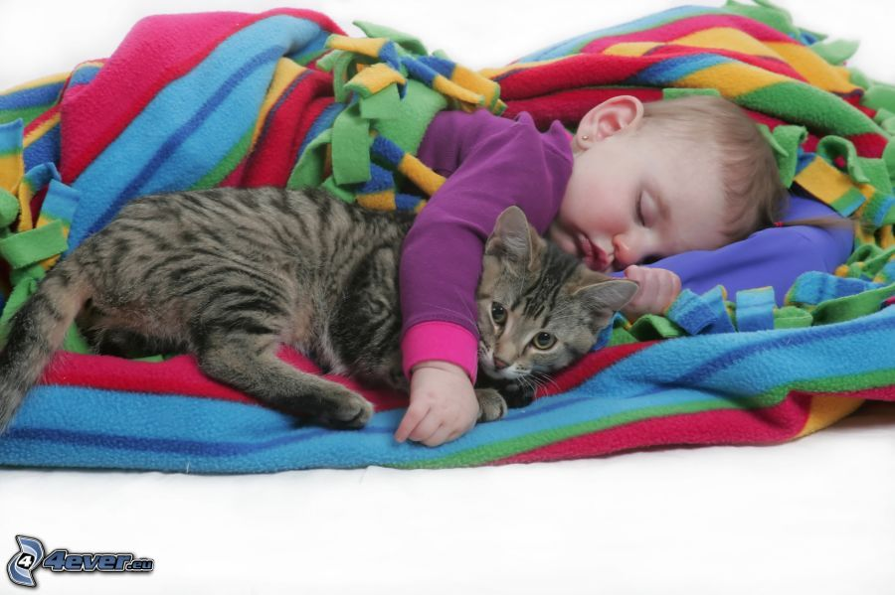
Звездочки на небе сказочно блестят, Люди этой ночью крепко, сладко спят, Светлячки летают в свете у рябин, Ярко месяц светит. Засыпай, мой сын.

Slide 10
Еще древние говорили, что воспитание человека начинается с колыбельных песен.
Пойте своим детям колыбельные песни и мир станет лучше и добрее!

